Slide 1

NÁZEV ŠKOLY: Základní škola Hostouň, okres Domažlice,
příspěvková organizace
REGISTRAČNÍ ČÍSLO PROJEKTU: CZ.1.07/1.4.00/21.2880
ŠABLONA: III/2 Inovace a zkvalitnění výuky prostřednictvím ICT
NÁZEV PROJEKTU: Moderní škola
NÁZEV A ČÍSLO MATERIÁLU: | VY_32_INOVACE_15_S09-Čj-7
VYTVOŘENO: | květen 2013
AUTOR: | Naděžda Rauchová
VZDĚLÁVACÍ OBLAST: | Jazyk a jazyková komunikace
VZDĚLÁVACÍ OBOR: | Český jazyk a literatura
SADA: | Český jazyk pro 7. ročník
NÁZEV VZDĚLÁVACÍHO MATERIÁLU: | Slova jednoznačná a mnohoznačná

Slide 2
ANOTACE:
Materiál slouží k aktivnímu opakování a procvičení významu slov, k seznámení s pojmy metafora metonymie.
OČEKÁVANÝ VÝSTUP:
Žák rozlišuje slova jednoznačná a mnohoznačná, hledá přenesené významy slov mnohoznačných.
ROČNÍK: | 7.
DRUH UČEBNÍHO MATERIÁLU: | Prezentace s aktivním doplňováním
STUPEŇ A TYP VZDĚLÁVÁNÍ: | Základní vzdělávání - druhý stupeň
POMŮCKY: | Sešit, barevné fixy.
CÍL – INOVACE: | Podporuje aktivní zopakování,procvičování učiva s využitím interaktivní tabule
METODICKÉ POKYNY: | Žáci doplňují myšlenkovou mapu pomocí pera

Slide 3
Slova jednoznačná a mnohoznačná
Český jazyk – 7. ročník

Slide 4
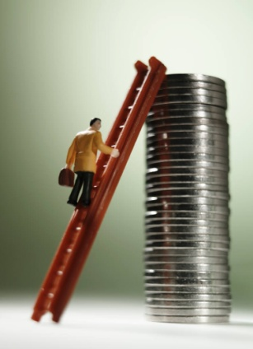
Máš 250 000?
Jedná se o přibližný počet slov české slovní zásoby, který uvádí Příruční slovník jazyka českého.

Slide 5
Slova jednoznačná
mají jen jeden význam
patří sem:
vlastní jména (Aleš, Domažlice, Dvořák)
odborné názvy (příslovce, pestík)
zvukomalebná citoslovce (cink, vrkú)

Slide 6
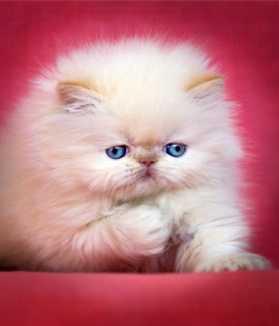

Slova mnohoznačná
mají kromě základního významu ještě význam jiný - druhotný
druhotný význam může být přenesený na základě nějaké souvislosti nebo podobnosti (metafora, metonymie)
oba významy mohou být na sobě nezávislé (homonyma)

Slide 7
Slova mnohoznačná
přenášení pojmenování na základě vnější podobnosti - metafora
přenášení pojmenování na základě vnitřní souvislosti - metonymie

Slide 8
Rozliš slova jednoznačná a mnohoznačná
motýlek
stolička
příslovce
větrník
pět
bakterie
zastávka
hřeben
M
hmyz – součást slavnostního obleku
M
nábytek – druh zubu
J
M
větrný mlýn - zákusek
J
J
M
čas na odpočinek – místo zastavení
M
pomůcka na úpravu vlasů – vrcholy hor

Slide 9
K daným slovům napiš věty s významem původním a významem přeneseným.
liška
ježek
beran
krk
selhat
mrak
Své doupě si liška udělala v seníku.
V košíku jsme měli jen pár lišek a jeden hříbek.
Ježek patří mezi hmyzožravce.
Petr se nechal ostříhat na ježka.
Stádo ovcí vedl beran s mohutnými rohy.
Na zatlučení pilotů použili stavbaři beran.
Na bolest v krku pomáhá kloktání slané vody.
Levou rukou uchop housle za krk.
V obraně naši fotbalisté selhali.
Při posledním výstřelu puška selhala.
Od západu se obloha zatahovala černými mraky.
Mraky lidí se nestarají o svoji budoucnost.

Slide 10
Použité materiály:
Text - vlastní
Ilustrace – www.office.microsoft.com

